Slide 1

面向企业采购的智能谈判平台设计与开发
汇报人：谭家骐
小组成员：王睿 张玉河 黄炳轮 姚睿哲

Slide 2
目录
Contents
01
开题报告补充
主要开发内容与进度
02
03
已完成的工作及结果
04
后期拟完成的工作

Slide 3

1
开题报告补充

Slide 4
开题报告补充
相关引用:
[1]Mohammad Y, Nakadai S, Greenwald A. NegMAS: A platform for automated negotiations[C]//PRIMA 2020: Principles and Practice of Multi-Agent Systems: 23rd International Conference, Nagoya, Japan, November 18–20, 2020, Proceedings 23. Springer International Publishing, 2021: 343-351.
[2]Chatfield D C, Harrison T P, Hayya J C. SCML: An information framework to support supply chain modeling[J]. European Journal of Operational Research, 2009, 196(2): 651-660.
[3]Baarslag T. Multi-deal Negotiation[C]//Proceedings of the 23rd International Conference on Autonomous Agents and Multiagent Systems. 2024: 2668-2673.

Slide 5
2
主要开发内容与进度

Slide 6
主要开发内容与进度
设计并开发一个面向企业采购的智能谈判平台，能针对以下采购场景进行智能谈判：
谈判场景：1个买方，同时与N个卖方就M个物品的采购数量和价格进行谈判。
谈判流程：每轮卖方向买方提供各商品报价和可购买数量，买方向每个卖方提供商品可接受价格和需求数量。
购买行为：每轮卖方报价后，买方可购买若干卖家提供的商品组合
时间限制：谈判规定最大时长/轮次
买家需求：购买的所有商品满足数量要求。
买卖方偏好：在交易谈判过程中争取自身效用最大化。
主要开发内容

Slide 7
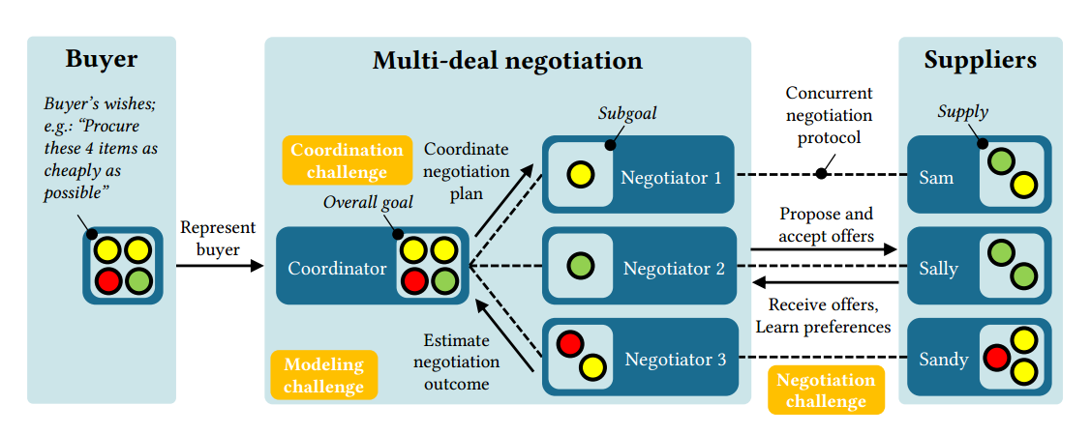
进度介绍
目前已经完成了采购场景、谈判流程、买卖方需求及偏好设计，能生成多种采购交易市场，并为卖方分配不同的偏好效用函数和谈判策略。为买方采购策略设计了一个可执行的谈判方案。正在根据谈判结果对买方采购策略进行优化。

Slide 8
3
已完成的工作及结果

Slide 9
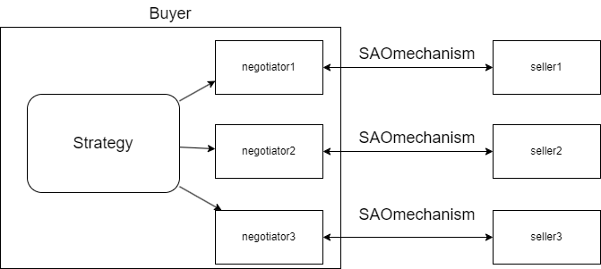
谈判场景和谈判流程
Agent（Buyer）
创建三个谈判者negotiator与三个卖家多线程谈判
买家接收三个卖家的历史报价信息
买家效用函数：根据报价信息计算效用（得分）来决定是否接受
买家的谈判者：根据三个卖家的历史报价信息，计算针对当前卖家的应答，发回报价/接受卖家报价
谈判终止：当效用函数和轮次达成预先设定的条件，则终止谈判

Slide 10
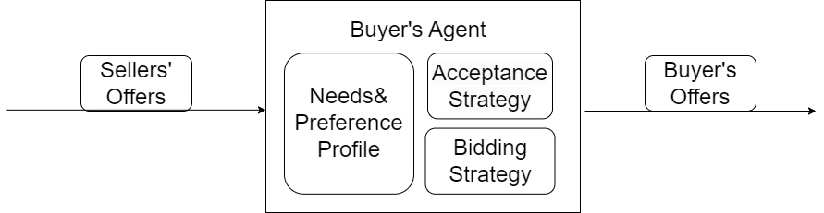
买方策略：
根据卖方的提案有如下两种策略
接受策略：
在本轮谈判中对三个卖家报价的所有可能报价组合，分析每种报价组合是否被接受，有一个报价符合接受条件，即接受该组合报价，结束谈判。
接受条件：根据买方效用函数计算出该报价组合的收益高于本轮次的接受点。（使用基于轮次的时间让步策略）
还价策略：
卖方提案不满足本轮买方的效用函数的接受策略，拒绝三个报价，并根据卖方报价重新给出新的报价返回给三个卖方。
买方的谈判Agent示意图

Slide 11
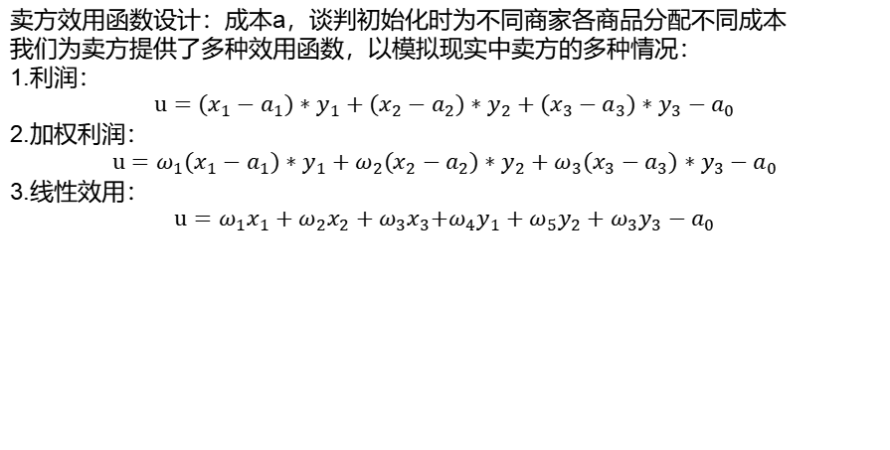
卖方效用函数设计
卖方效用函数设计：成本a，谈判初始化时为不同商家各商品分配不同成本
我们为卖方提供了多种效用函数，以模拟现实中卖方的多种情况：
1.利润：
$$u=(x_{1}−a_{1})∗y_{1}+(x_{2}−a_{2})∗y_{2}+(x_{3}−a_{3})∗y_{3}−a_{0}$$
2.加权利润：
$$u=ω_{1}(x_{1}−a_{1})∗y_{1}+ω_{2}(x_{2}−a_{2})∗y_{2}+ω_{3}(x_{3}−a_{3})∗y_{3}−a_{0}$$
3.线性效用：
$$u=ω_{1}x_{1}+ω_{2}x_{2}+ω_{3}x_{3}{+ω}_{4}y_{1}+ω_{5}y_{2}+ω_{3}y_{3}−a_{0}$$

Slide 12
卖方策略选用
基于时间让步：
随着谈判轮次增加，卖方将会依据提案的偏序关系逐步提出效用逐步递减的方案
卖方在每轮谈判中，可能依照之前轮次的结果调整其提案范围。针对买方的反应，提出更符合其需求的方案，但同样减小自己的潜在效用。
随着区间的缩小，卖方可能会提出一些让步方案，同时将原本较高的效用值逐渐向绝对底线靠拢。
TimeBasedConcedingNegotiator
LinearTBNegotiator
FirstOfferOrientedTBNegotiator

Slide 13
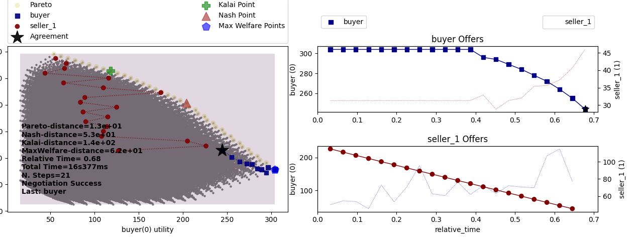
结果展示

Slide 14
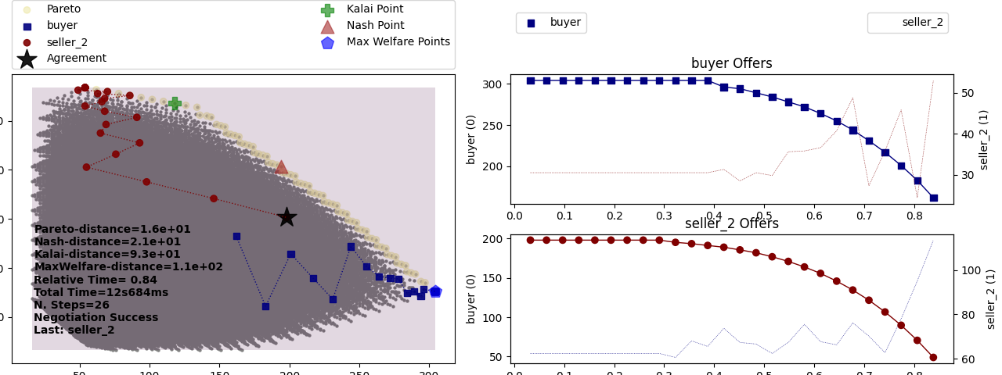
结果展示

Slide 15
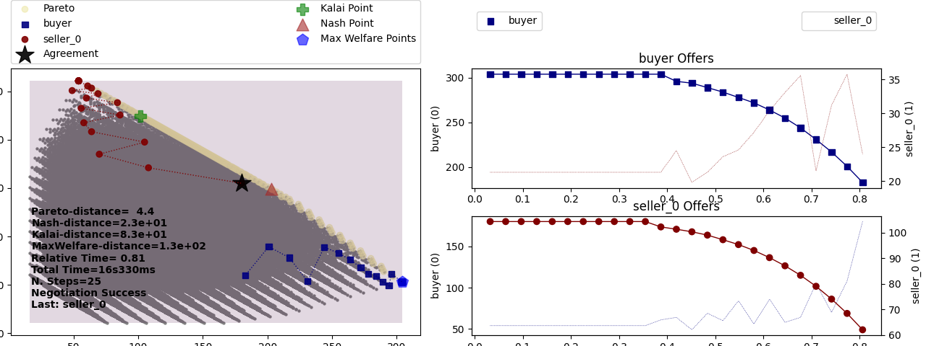
结果展示（）

Slide 16
4
后期拟完成的工作

Slide 17
人机交互设计
能够清晰地展示谈判流程中双方出价变化，如使用折线图或柱状图实时展示双方出价变化，图表可以标记每一次出价及其对应的时间戳
可以可视化谈判中各方的效应变化情况，以辅助用户进行决策
用户可以直接同意智能谈判agent的方案，也可以随时允许用户暂停或取消智能agent的行动，手动输入新的出价或方案来替代当前的智能代理策略，确保用户在决策过程中的控制权，实现人在回路中的谈判agent

Slide 18
THANKS

